Slide 1




2021년 데이터 크리에이터 캠프
2021 DATA
CREATOR CAMP
-7회차 k대딩-
김혜림(팀장)
구은아
김은기
김두범

Slide 2
목차
01
02
03
04
01. 변수 생성
02. 전처리
03. 모델
04. 성능비교

Slide 3
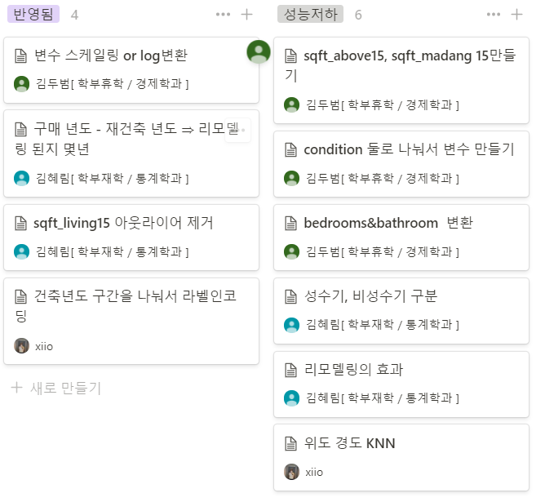
01. 변수 생성

Slide 4
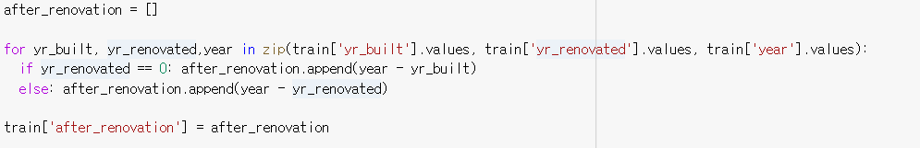
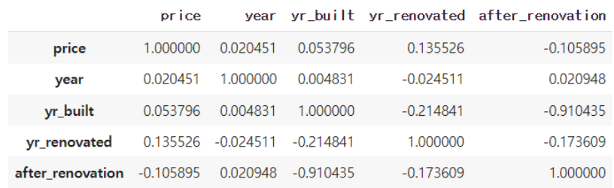
01. 변수 생성
- 리모델링 후 몇 년이 지났는가?

Slide 5
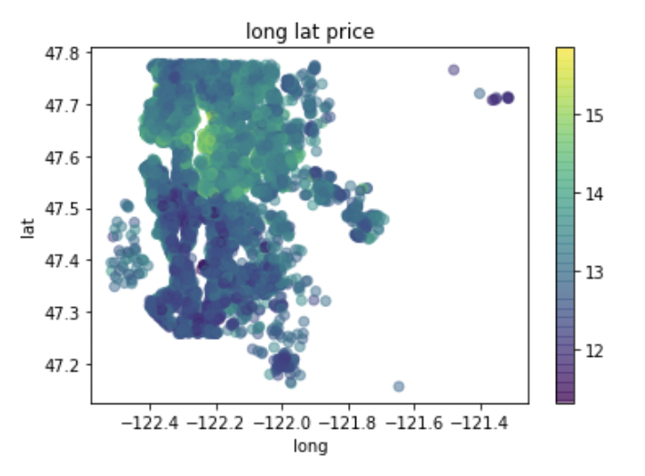
01. 변수 생성
- 위도와 경도를 기준으로 동네 군집화
색이 진해짐에 따라 높은 가격
강의 북쪽/남쪽으로 나눠지는 구분 혹은 부유한 동네/ 할렘가 등의 구분이 가능할 것으로 예상됨

Slide 6
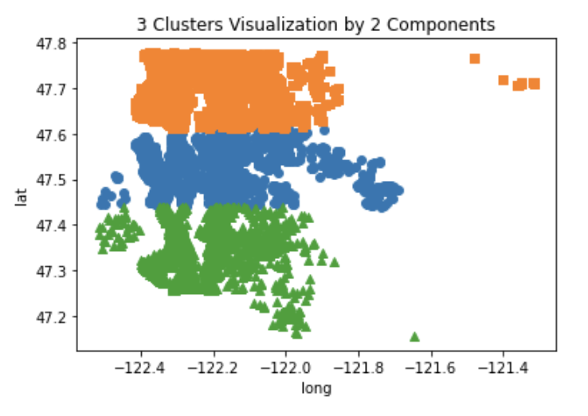
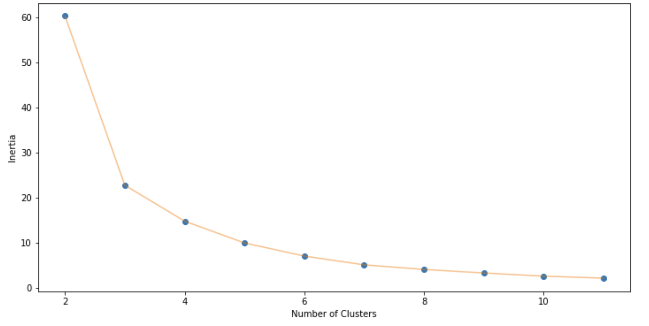
01. 변수 생성
- 위도와 경도를 기준으로 동네 군집화
강이 있고 구역을 두개로 나누는 것이 적합해 보이지만 엘보우 포인트에 따라 세 가지로 나누어 군집화 변수 생성
KMeans 이용

Slide 7
01. 최종변수
'bedrooms’
'bathrooms’
'sqft_living15’
'sqft_lot15’
‘waterfront’
'floors’
'view’
'condition’
'grade’
'sqft_above’
'sqft_basement’
'after_renovation’
'renovation’
'km_cluster'
왜 15년도만 반영하였는가?
Sqft_living 과 sqft_living 15 (corr 0.8)
Sqft_lot과 sqft_lot 15 간 corr이 크게 나왔습니다. (corr 0.7)
Price 예측에 재건축결과 가 반영된 면적이 중요하다고 생각해서, 15년도 기준 면적만 피처로 사용했습니다.

Slide 8
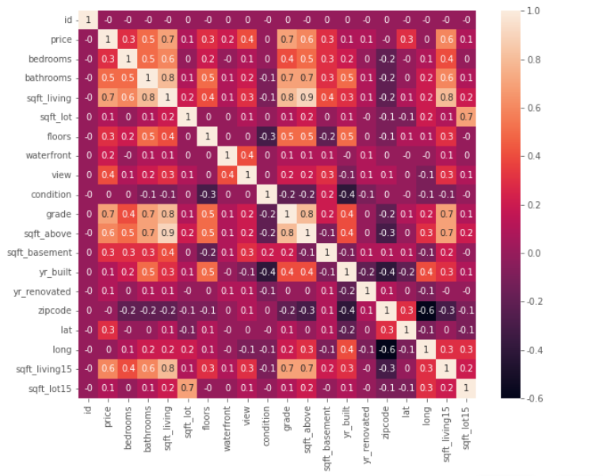
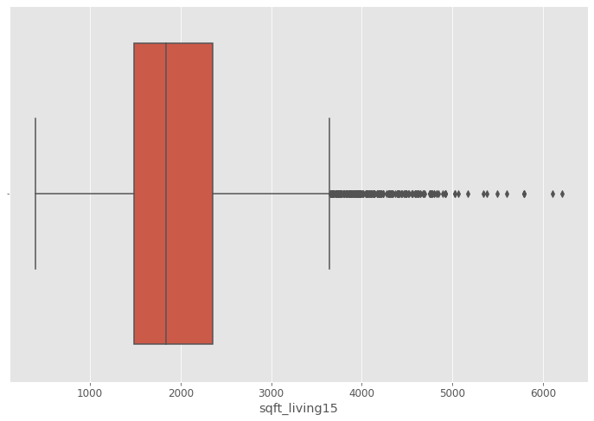
02. 데이터 전처리
- sqft_living15 아웃라이어 제거
price와 상관관계가 높은 변수들의 아웃라이어 제거

Slide 9
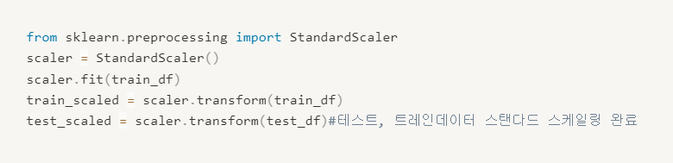
02. 데이터 전처리
- Numerical 변수들 스케일링

Slide 10
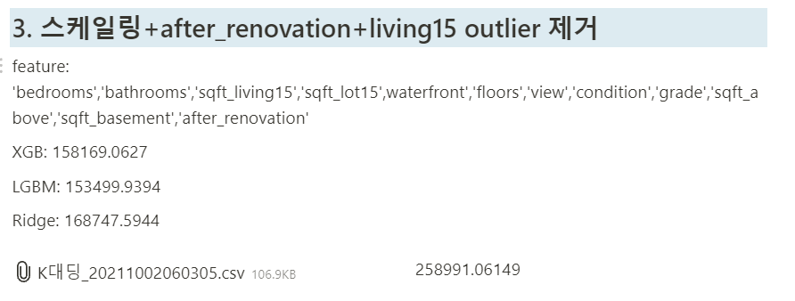
03. 모델
- XGB, LGBM, Ridge net 이용 후 앙상블
XGB, LGBM: 의사결정 트리를 기반으로 하여 고전적인 의사결정 트리를 발전시킨 모형
Ridge Net: 규제항을 통해서 오버피팅을 막기 위한 선형회귀 모형
선형 회귀와 함께 의사결정 트리 기반의 방법들을 합쳐서 서로의 한계를 보완하고자 하였음

Slide 11
03. 모델
- XGB, LGBM, Ridge net 이용 후 앙상블
그러나 릿지의 경우 가장 RMSE가 높게 나와 앙상블에는 이용하지 않음
가장 성능이 좋았던 LGBM에 높은 가중치를 두어 최종 값 계산

Slide 12
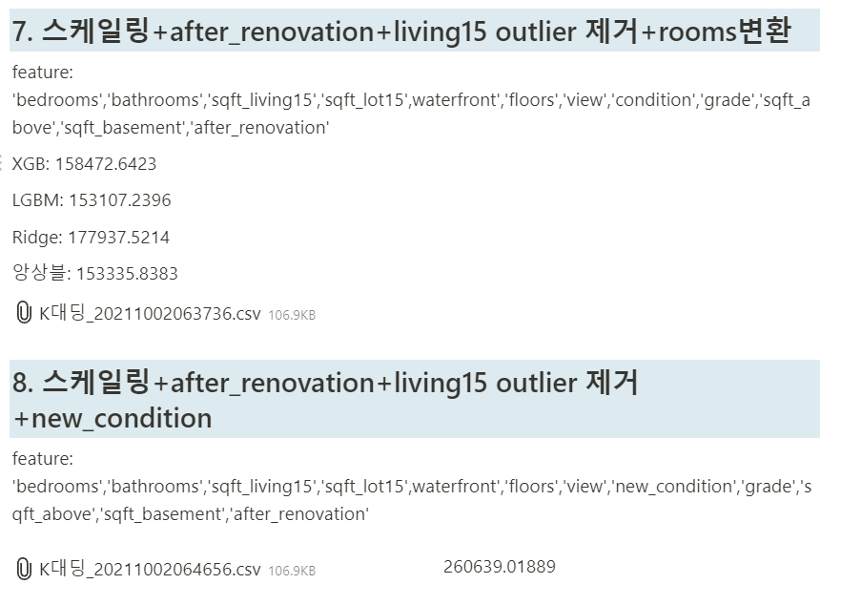
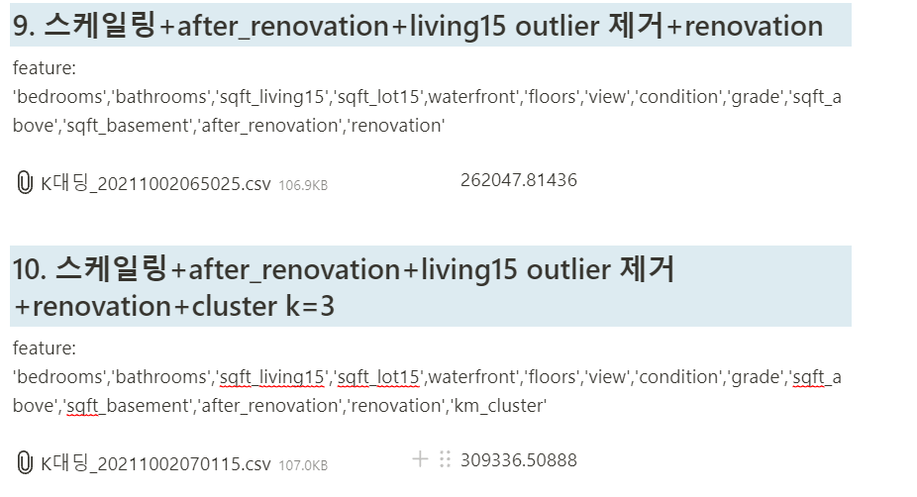
03. 성능비교

Slide 13
감사합니다
2021 DATA CREATORCAMP

